Slide 1
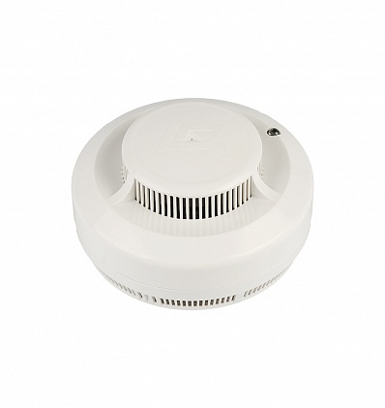
Главное управление МЧС России по Кемеровской области информирует
Мал, да удал!
Автономный пожарный извещатель
это прибор для раннего обнаружения пожара,
реагирующий на дым, продукты горения в помещении и оповещающий тревожным сигналом о пожаре.
Сила звука достаточна, чтобы разбудить спящего в помещении человека
Прибор крепится на потолок, защищаемая площадь составляет до 80 м²
Самое эффективное место расположения – помещение со спальными местами
Срок службы прибора 10 лет, элемент питания меняется 1 раз в год
Корпус оснащен световым индикатором состояния для контроля работоспособности
Извещатель абсолютно безопасен, экологичен, незаметен и чрезвычайно важен!
За счет применения автономных пожарных извещателей количество погибших в жилых домах удается сократить больше, чем на половину
Сработал извещатель! Что делать?
Немедленно позвонить по телефону 01 или 112 и вызвать пожарных. Вызов на номер 112 возможен с мобильного телефона даже при отсутствии SIM-карты.
Отключить все электроприборы и газ.
Закрыть окна и двери в горящее помещение.
Быстро покинуть горящее помещение, взяв маленьких детей на руки. Обязательно помочь выйти пожилым людям, предупредить соседей. Обязательно использовать простейшие средства защиты от угарного газа: мокрые платки, простыни. При необходимости использовать запасные пожарные выходы и лестницы. Уходя, не закрывать входную дверь на ключ.

